Slide 1
BÁO CÁO ĐỀ TÀI NHÓM 10
Nhóm thực hiện
Tên đề tài
Mục đích đề tài
Nội dung dự kiến
Chia công việc
Tiến độ thực hiện
Dự kiến kết quả

Slide 2
NHÓM THỰC HIỆN
Nguyễn Văn Huy
Ngô Quang Linh
Nguyễn Tiến Quang
Nguyễn Công Dũng

Slide 3
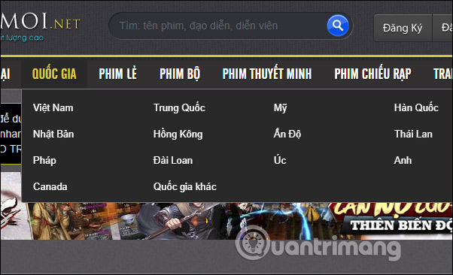
TÊN ĐỀ TÀI
Tạo một website xem phim online

Slide 4
Mục đích đề tài
Xây dựng một trang website giải trí
Hiện nay là thời đại công nghệ 4.0. giải trí là một phần không thể thiếu trong nhu cầu đời sống của con người
Mạng xã hội ngày càng phát triển tạo ra một trang web để giải trí là hoàn toàn phù hợp
Tạo một trang website xem phim trực tuyến
Phim ảnh bây giờ là một phần của đời sống con người
Mạng online phát triển nhu cầu người xem phim online ngày càng cao
Để đáp ứng nhu cầu thì một trang website online là hoàn toàn cần thiết

Slide 5
NỘI DUNG THỰC HIỆN
Tìm hiểu về một trang website online
Xây dựng giao diện trang web
Chọn nội dung thích hợp để đưa vào
Thiết kế phù hợp với người dùng
Đưa ra các tiêu chuẩn để đánh giá
Thiết kế bằng HTML,CSS,JAVA SCRIPT

Slide 6
CHIA CÔNG VIỆC
Nguyễn Văn Huy
Chọn nội dung
Ngô Quang Linh
Lập trình
Nguyễn Công Dũng
Lập trình
Nguyễn Tiến Quang
Thiết kế giao diện

Slide 7
TIẾN ĐỘ THỰC HIỆN
PHÂN TÍCH
THIẾT KẾ
THỰC HIỆN
THỬ NGHIỆM
TRIỂN KHAI
UPDATE VÀ BẢO TRÌ..

Slide 8
DỰ KIẾN KẾT QUẢ
Hoàn thành đề tài đúng thời gian và chỉ tiêu
Tạo một trang website hoàn chỉnh
Đưa trang website vào sử dụng
Được mọi người ưa chuộm và tin dùng

Slide 9
MÔ HÌNH PHÁT TRIỂN
Mô hình thác nước ( Waterfall model)
Mô tả
Đây được coi như là mô hình phát triển phần mềm đầu tiên được sử dụng.
Mô hình này áp dụng tuần tự các giai đoạn của phát triển phần mềm.
Đầu ra của giai đoạn trước là đầu vào của giai đoạn sau.Giai đoạn sau chỉ được thực hiện khi giai đoạn trước đã kết thúc. Đặc biệt không được quay lại giai đoạn trước để xử lý các yêu cầu khi muốn thay đổi.

Slide 10
NỘI DUNG THAM KHẢO
HTML-CSS, JAVASCRIPT
W3shool.com
Waterfall model
Các trang phim như phimmoi.com,banhtv.org.

Slide 11
CẢM ƠN CÁC BẠN ĐÃ LẮNG NGHE

